Slide 1
От абака до суперкомпьютера
Светлов Александр

Slide 2
Цель проекта
Создать приложение, в котором любой человек сможет изучить историю создания ЭВМ
Задачи
Создать классическое приложение с понятным интерфейсом
Добавить обработку нужной информации и саму информацию
Оптимизировать программу

Slide 3
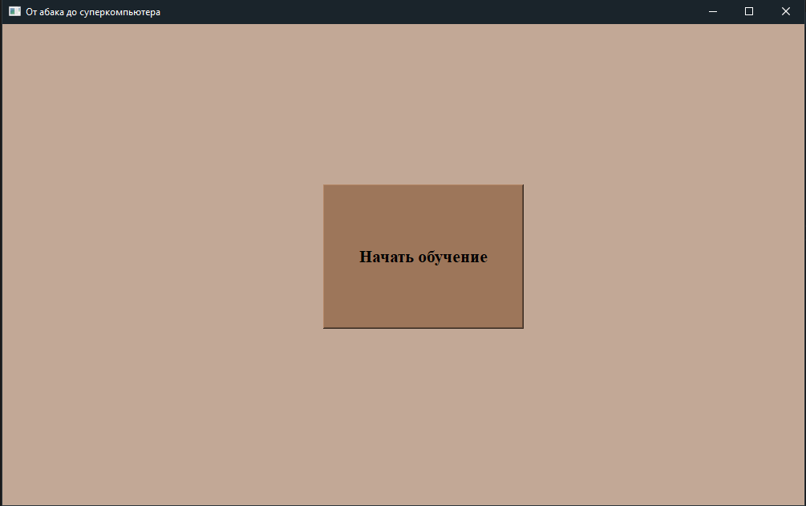
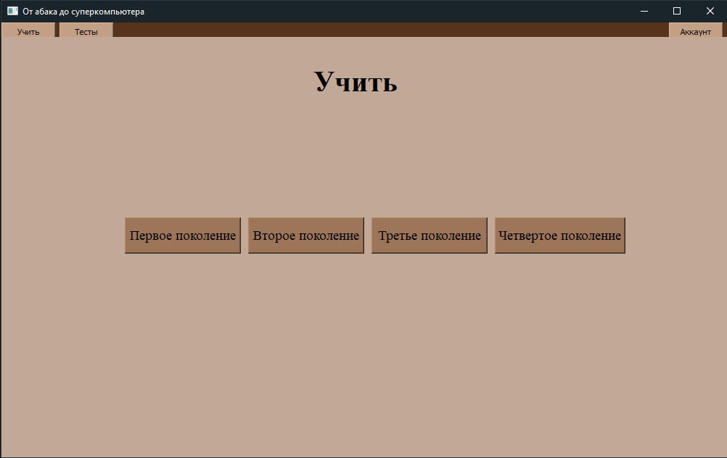
Интерфейс программы
Верхняя панель для удобной навигации
Встречающее окно при открытии программы
Окно для выбора темы изучения

Slide 4
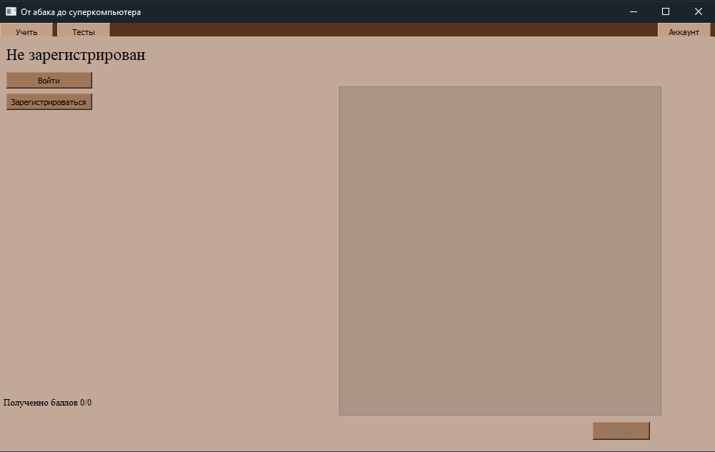
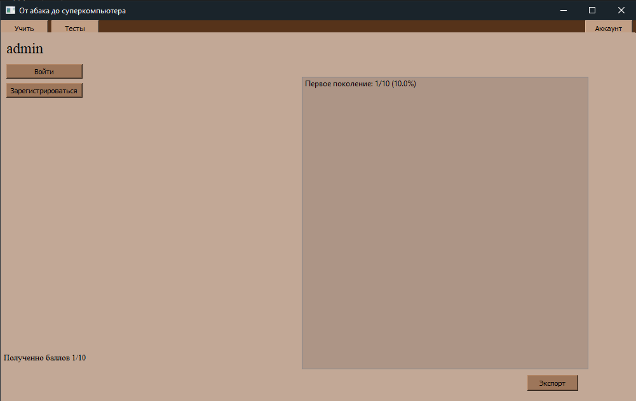
Об окне аккаунта
Окно аккаунта, если пользователь не вошел в свой аккаунт.
Окно аккаунта, если пользователь вошел в аккаунт.

Slide 5
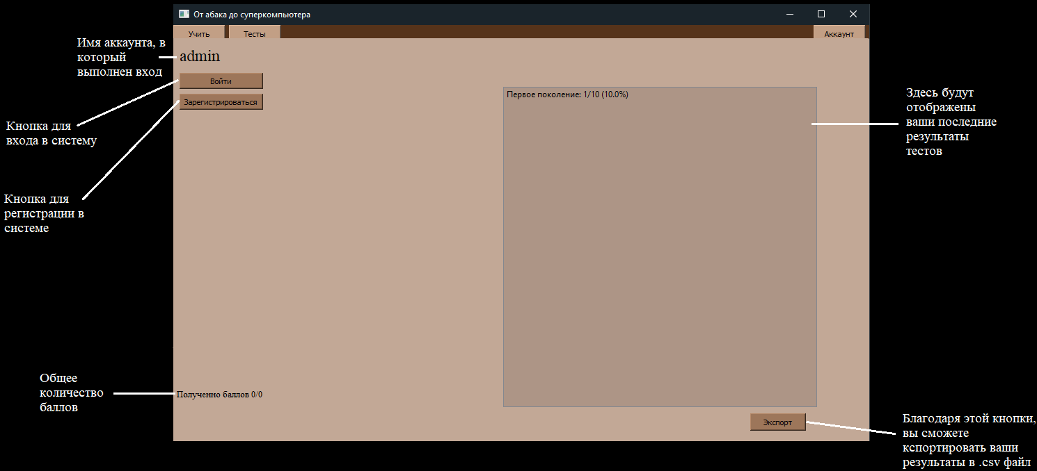
Подробный разбор функционала вкладки “Аккаунт”

Slide 6
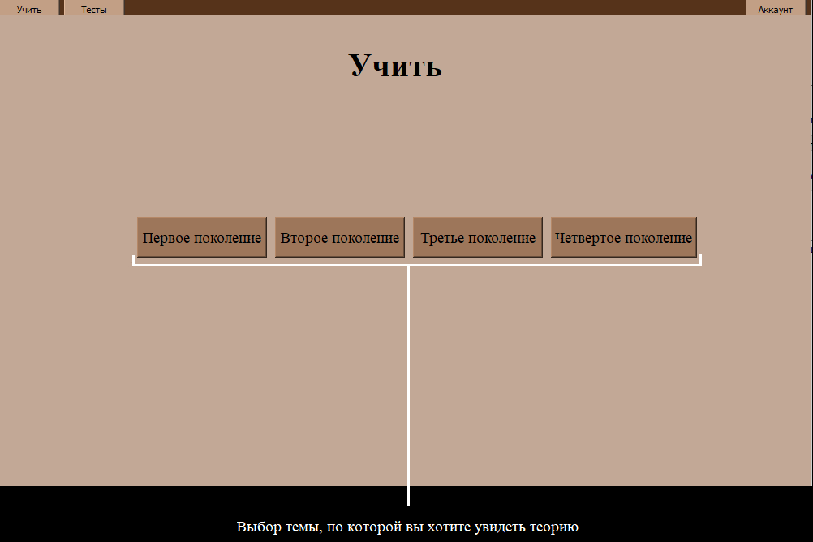
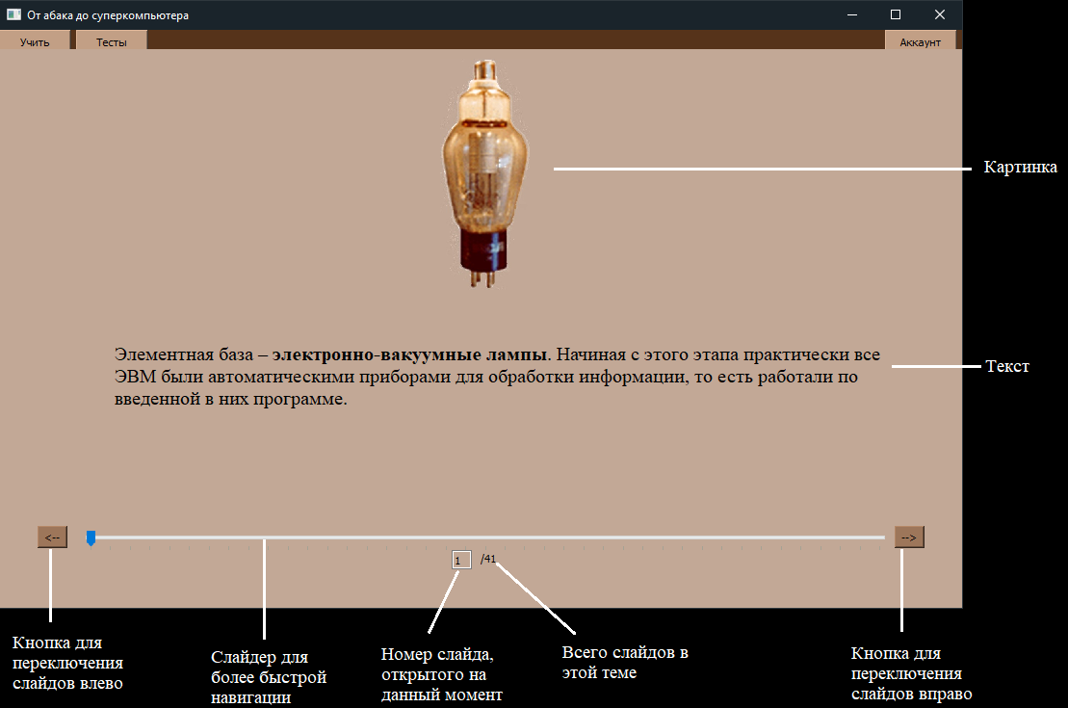
Подробный разбор функционала вкладки “Учить”

Slide 7
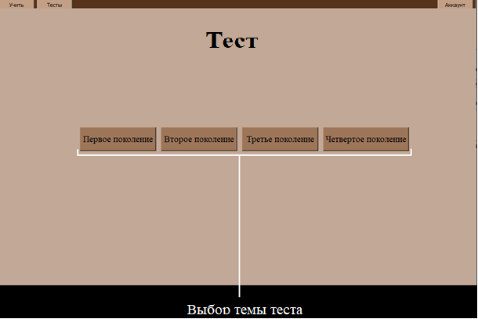
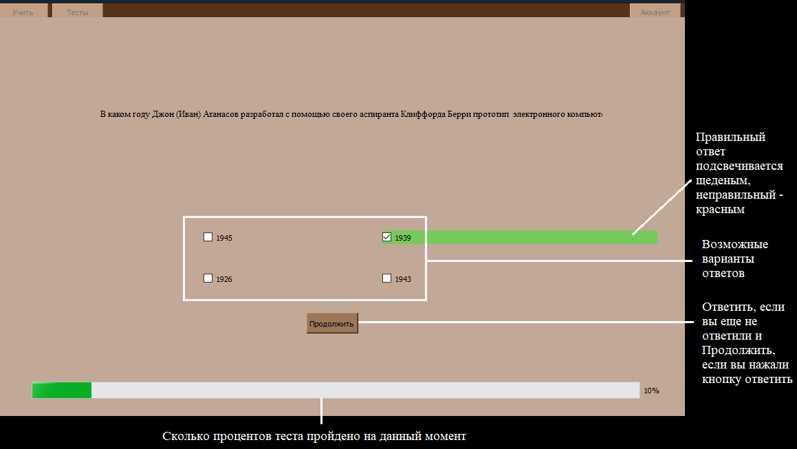
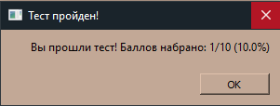
Подробный разбор функционала вкладки “Тесты”

Slide 8
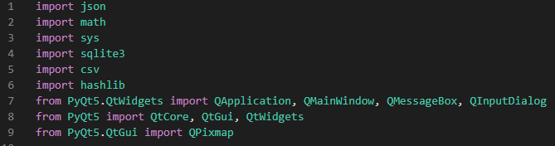
Используемые библиотеки и виджеты
Использованы не пройденные в курсе Лицея Академии Яндекса библиотеки и виджеты
QProgressBar
hashlib

Slide 9
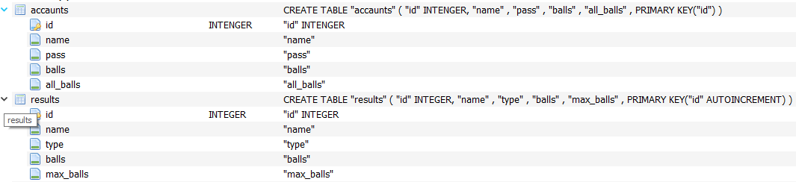
Структура базы данных

